Slide 1
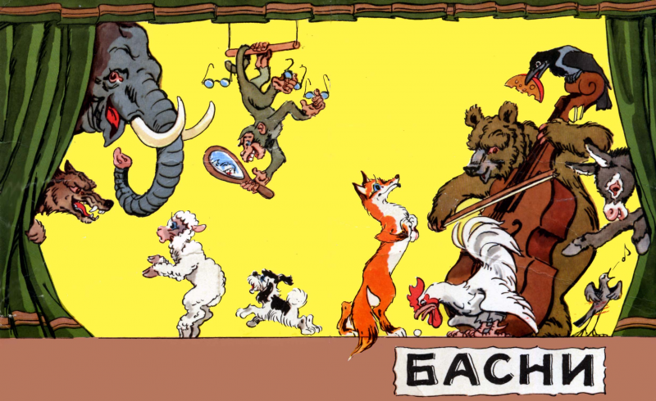

Slide 2
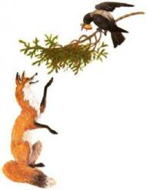
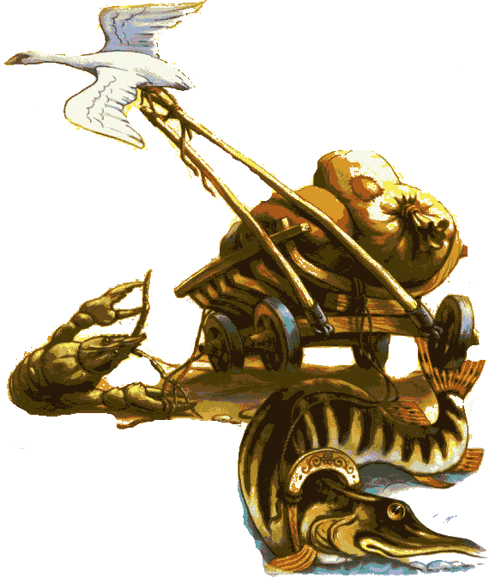
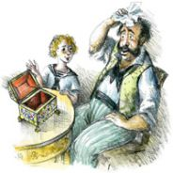
Басня - это небольшое произведение, написанное в нравоучительной манере стихами или прозой.
В баснях высмеиваются разные пороки (недостатки) людей – хитрость, жадность, глупость, лень и другие.
Действующими лицами басен являются животные и неодушевленные предметы. Иногда главными героями басни выступают и люди.

Slide 3
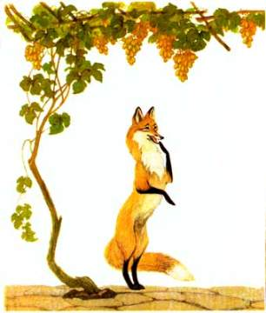
Басня состоит из двух частей.
ПОВЕСТВОВАНИЕ
МОРАЛЬ (вывод)
конкретный совет, правило или указание, "прикрепленное" к повествованию.
Такой вывод обычно располагается в конце произведения, но может быть подан и в начале сочинения. Некоторые авторы представляют его и в виде заключительного слова одного из персонажей басни.

Slide 4
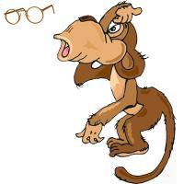
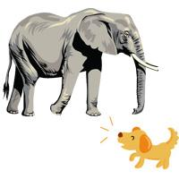
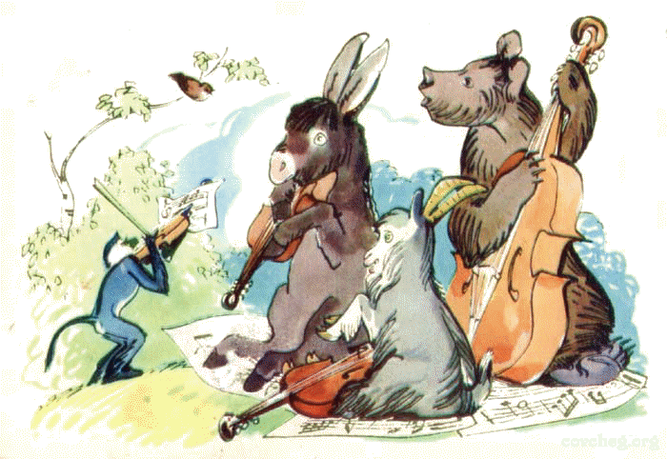
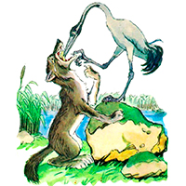
НРАВОУЧЕНИЕ ( МОРАЛЬ) в басне - это её основа, в этом и состоит ее главное назначение.
В БАСНЕ ИЗОБРАЖАЕТСЯ
одно событие из жизни героя,
непродолжительное время действия,
всего лишь два-три персонажа

Slide 5
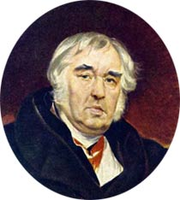
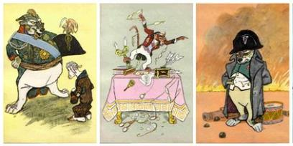
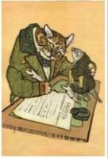
Хоть о животных он писал В своих произведеньях, Но в баснях всякий узнавал Друзей изображенье.
Иван Андреевич Крылов - великий русский баснописец. Он написал ровно 200 басен и сам объединил их в 9 книг.
Героями его басен чаще всего выступали животные и неодушевленные предметы. Они действуют, словно люди, но своим поведением высмеивают пороки человеческой натуры. Многие животные олицетворяют какую-нибудь черту характера. Например, лисица символизирует хитрость, лев – мужество, гусь – глупость, сова – мудрость, заяц – трусливость, и так далее.

Slide 6
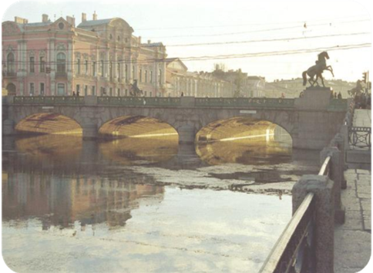
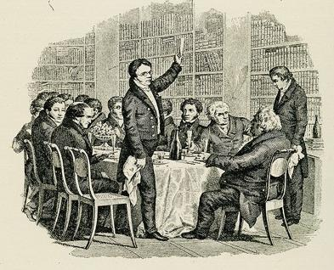
Писать басни Иван Андреевич начал
в 37 лет и подписывался
«НАВИ ВОЛЫРК».

Slide 7
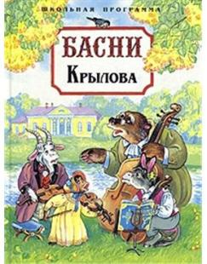
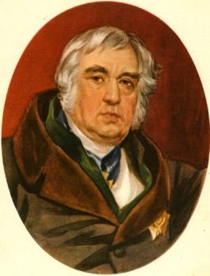
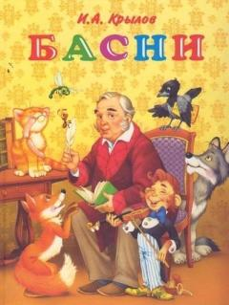
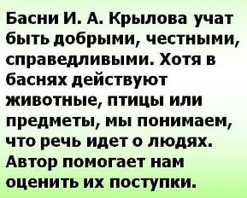

Slide 8
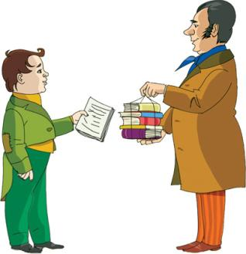
Алгоритм чтения басни:
Определите задачу чтения.
Выберите тон чтения:
- речи героев
- морали
- пояснений автора.
Подчеркните интонацией ироничное отношение к героям басни.

Slide 9
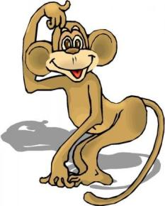
Презентацию подготовлена учителем начальных классов Черчес Еленой Николаевной. /ГБОУ школа № 1959 «Дети мира» ЮВАО г.Москва/

